Slide 1
Vliv zemědělství na ŽP, hlad ve světě, lesní a vodní hospodářství
ZE0116 GEOGRAFIE VÝROBNÍ SFÉRY

Slide 2
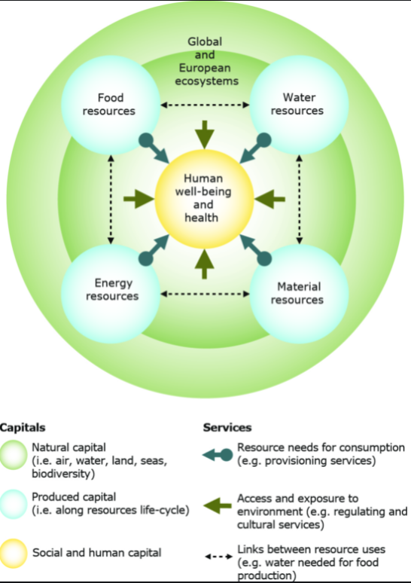
https://www.eea.europa.eu/themes/agriculture/greening-agricultural-policy

Slide 3
Vliv zemědělství na ŽP
Nástup vědecko-technické revoluce – vyvolány velké strukturální změny ve výrobě, nárůst specializace, koncentrace, kooperace ZV
Mění se charakter práce i zemědělství, mechanizace, automatizace – rysy průmyslové práce
Probíhá intenzifikace ZV – roste podíl materiálně technických prostředků
RV – zdokonalování agrotechniky, použití komplexu melioračních opatření, aplikace průmyslových hnojiv a prostředků chemické ochrany rostlin, nasazení dokonalejší mechanizace…
ŽV – vysoká koncentrace hospodářských zvířat, mechanizace a automatizace všech prací
To vše vytváří zcela nové vztahy mezi zemědělstvím a ŽP
Tyto vztahy mají do značné míry přetrvávající charakter – vedou k negativním následkům, ale nemusí vždy

Slide 4
Vliv zemědělství na ŽP
Ještě v 50. letech bylo jasnou prioritou zvýšit zemědělskou produktivitu, zajistit dostatečné množství potravin ← cíl SZP EU
Ochrana ŽP nebyla pociťována jako důležitý úkol
Zanedbávání nebo podceňování důležitosti ŽP znamenalo, že agrární politika většiny států přispěla počínaje 60. léty k několika formám environmentální degradace
Zemědělství tak představuje jeden z největších zdrojů znečišťování ŽP – je prostorově rozptýlený po celém území státu, byť v nestejném rozsahu, ale nejvíce působí v nížinných a nejproduktivnějších oblastech

Slide 5
Vliv zemědělství na ŽP – zájem o ŽP
Negativní vlivy zemědělské činnosti člověka se rok od roku zvětšují v závislosti na rozvoji chemizace, mechanizace, koncentrace a specializace
První světová konference o ŽP na mezinárodní úrovni – Stockholm (1972)
Poprvé věnována pozornost environmentální ochraně v zemědělství
Nové politické vědomí – ekonomický růst není cílem sám pro sebe
EU – Environmentální akční program, Paříž (1972) – politický dokument stanovující principy a cíle v oblasti ŽP
ČR – zatím vrcholí období koncentrace ZPF, integrace JZD…

Slide 6
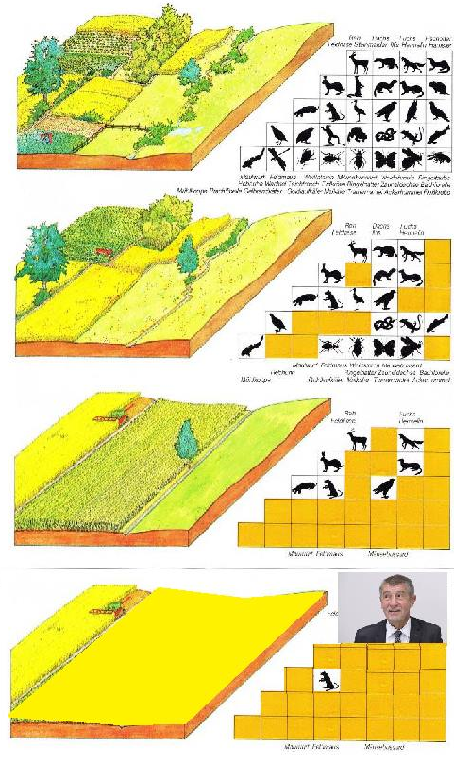
Vliv zemědělství na ŽP - pozitivní
Obhospodařovaná krajina je kulturním pojmem s historicky se měnícím významem
Ve světě existují rozdílné typy krajin, z nichž každá má svůj kulturní význam
Tradiční zemědělství vytvářelo větší různorodost při ovlivňování krajiny
Estetická hodnota se pojí s těmito kultivovanými krajinami se všemi jejich tradičními rysy zahrnujícími budovy, hranice polí a vodní toky
Zemědělství v průběhu staletí umožnilo vznik specifickým formám biodiverzity
Udržování tradičního, extenzivního zemědělství, s TTP přispívá, zvláště na mokřinách, stepních oblastech a horách, k uchování ohrožených druhů flóry a fauny

Slide 7
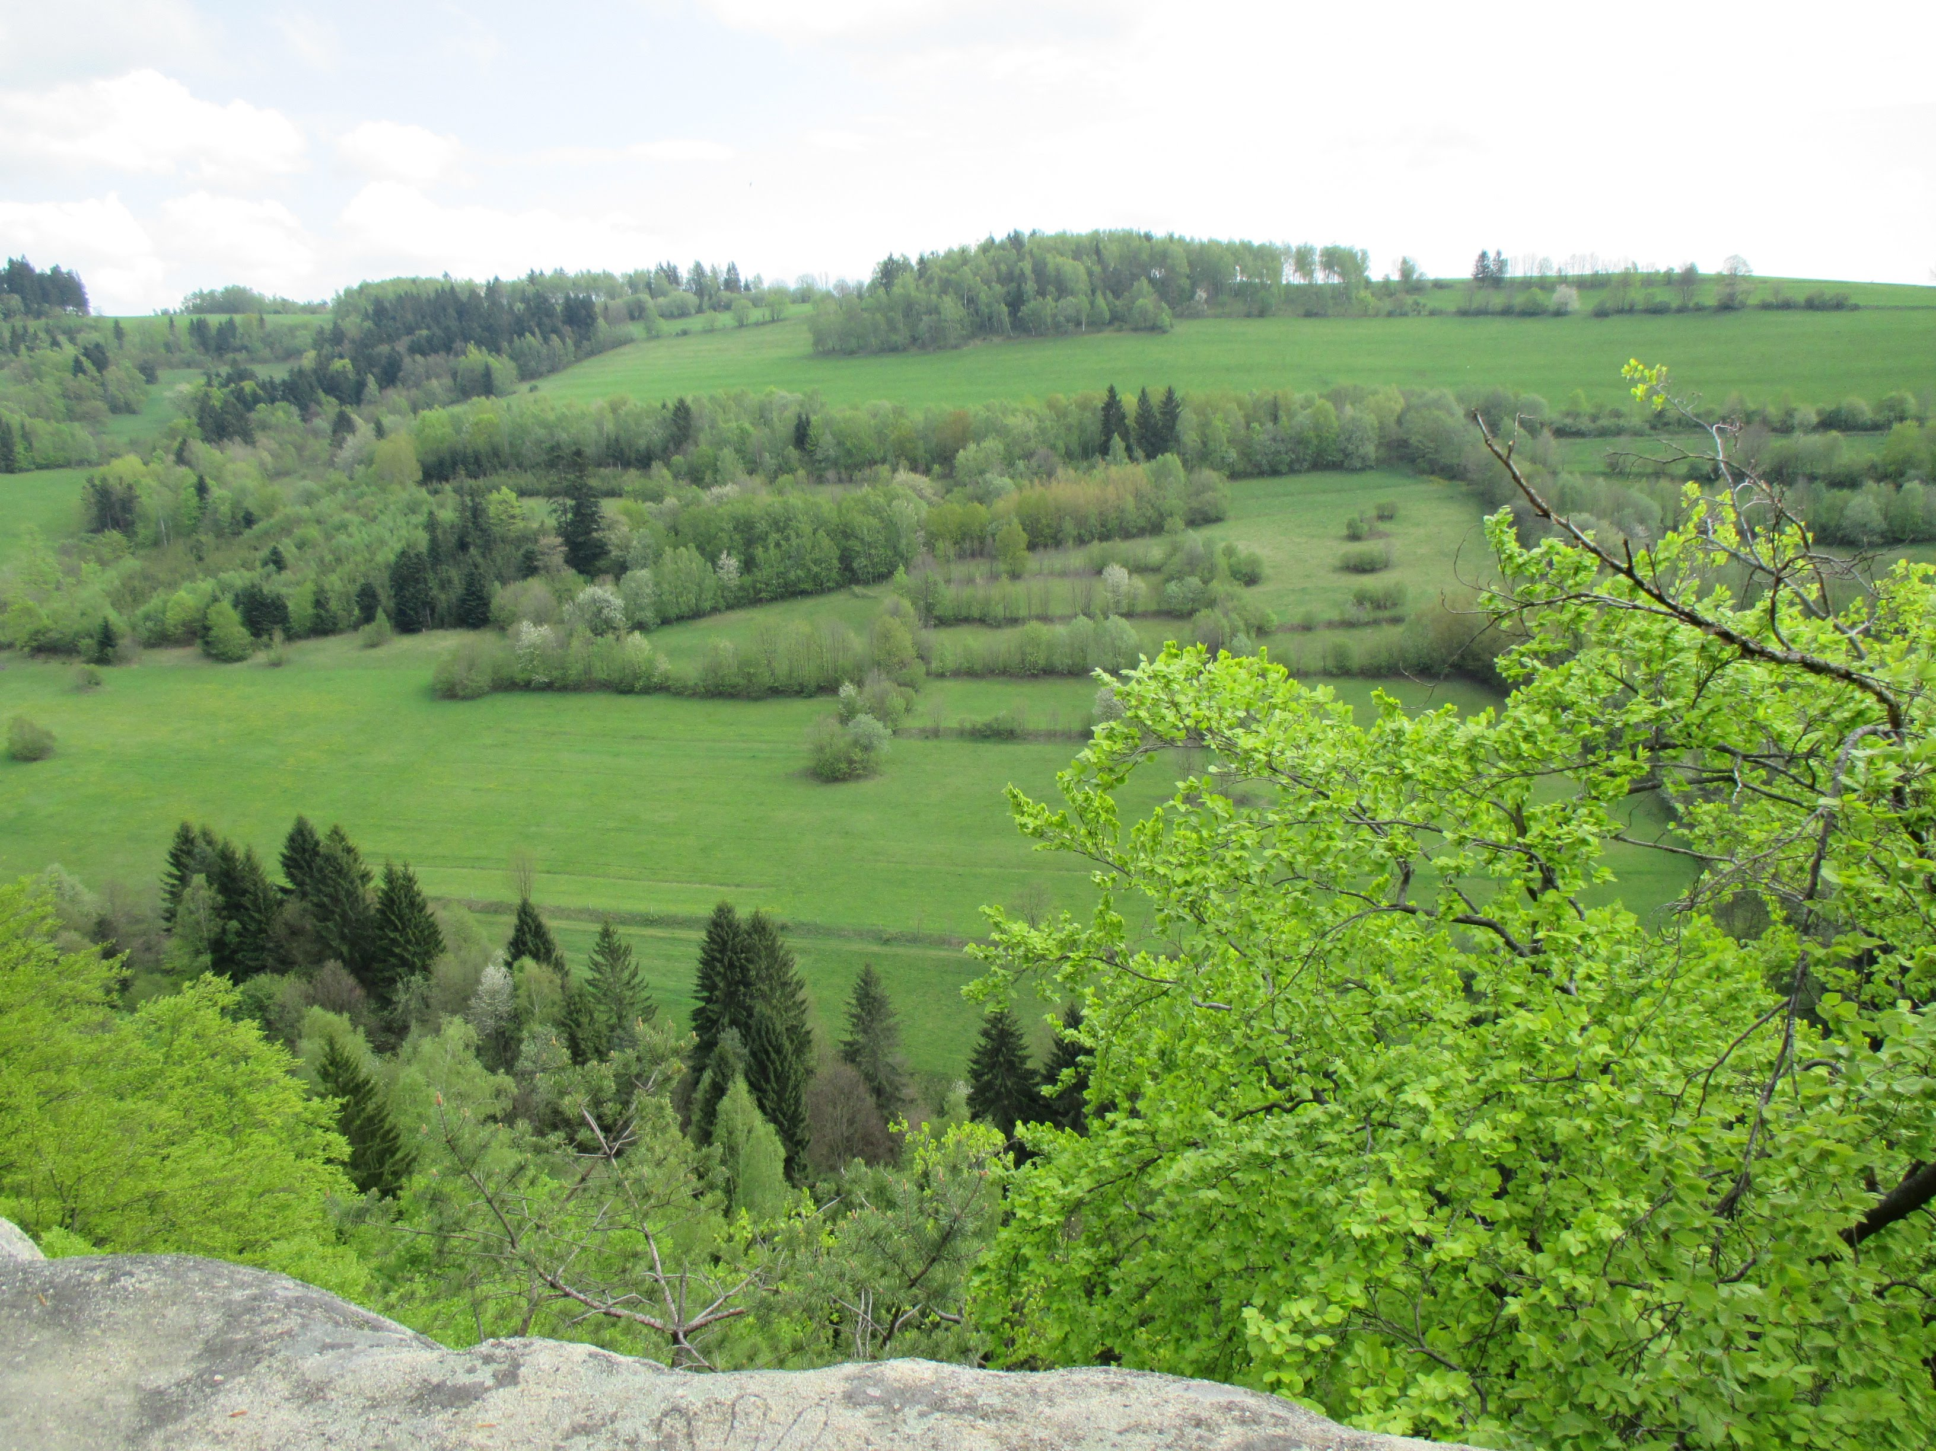
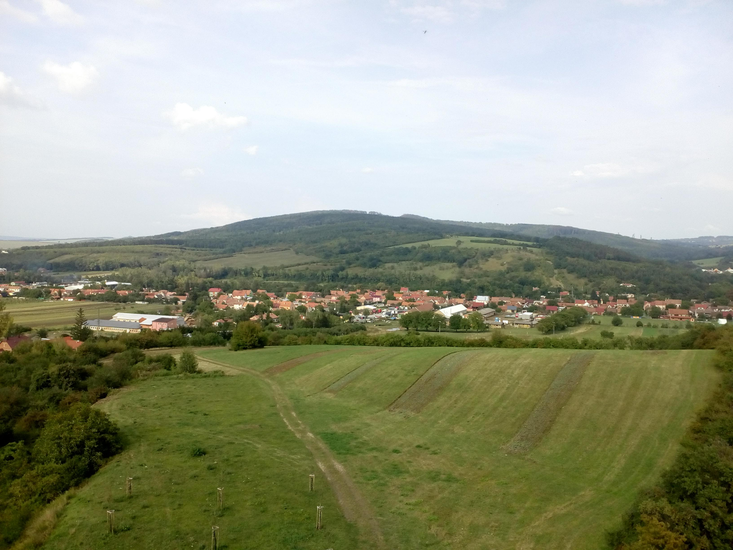
Vliv zemědělství na ŽP
Opouštění zemědělství by vedlo k degradaci kvality krajiny
(uchování extenzivních ploch mezi lesy udržuje rozmanitost krajiny, brání redukci otevřeného prostoru neřízeným zalesňováním, totální zalesnění by snížilo estetickou hodnotu krajiny…).
Opuštění zemědělství by fakticky vedlo v destrukci typických typů krajin
Zemědělství může přispívat k ochraně ŽP proti specifickým formám znečištění nebo degradace (boj s půdní erozí, zmírnění skleníkového efektu – pokles CO₂ v ovzduší jeho fixací vegetací)

Slide 8
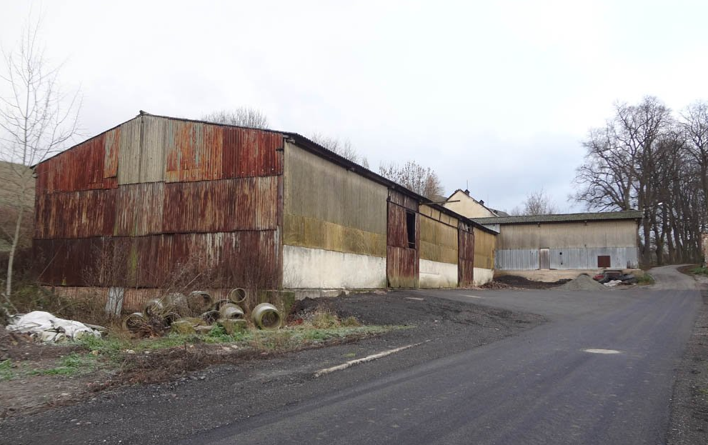
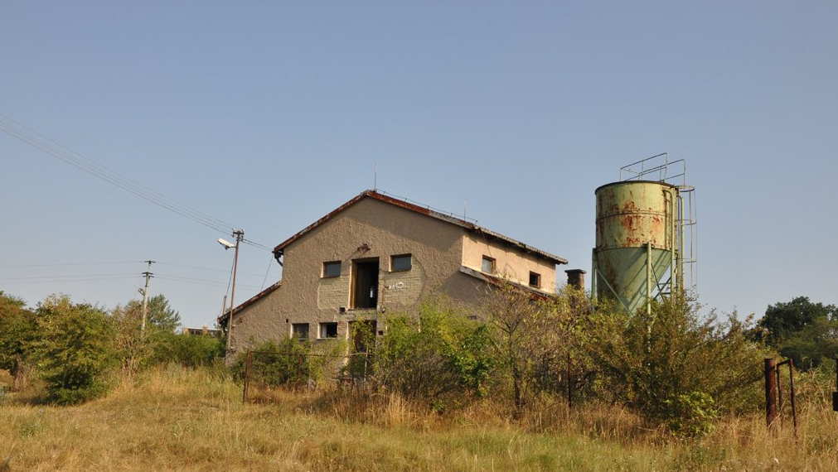

Slide 9
Vliv zemědělství na ŽP
Při sledování dopadů zemědělství na ŽP by měly být uvažovány následující prvky:
tlak na ŽP má různou intenzitu v různých oblastech – na jedné straně se liší zemědělské aktivity a postupy od jednoho regionu ke druhému, na druhé straně mohou mít obdobné zemědělské činnosti vzhledem k místním podmínkám různé následky pro ŽP
zemědělské znečištění pochází buď z bodových zdrojů (hnojiště apod.) nebo, a to častěji, z rozptýlených/plošných zdrojů
znečištění jistého média může mít účinky na jiná média a systémy

Slide 10
Vliv zemědělství na ovzduší a světové klima
Zemědělství je zdrojem množství různých emisí s dalekosáhlými důsledky často přesahujícími místní úroveň (řeky, moře..).
Živočišná výroba je zodpovědná za emise amoniaku a zvláště v případě chovu přežvýkavců – metanu
Metan – je plyn, který se podílí na vzniku skleníkového efektu
Amoniak – způsobuje okyselování půdy a vody
Emise ŽV vykazují některé regionální odlišnosti, využitelnost krmiv, způsob chovu hospodářských zvířat – stelivový, bezstelivový, vazný, ustájený
Používání hnojiv může také vyústit v emise oxidů dusíku
Aplikace pesticidů mohou způsobit znečištění na velké vzdálenosti
Dále mohou různé zemědělské aktivity v některých venkovských oblastech vést ke vzniku nepříjemných pachů

Slide 11
Vliv zemědělství na kvalitu povrchových a podpovrchových vod
Eroze půdy, vliv koncentrace ZPF
ztráta půdní úrodnosti, erozní tvary v horních částech svahů
akumulace jemných části v dolních částech svahů
znečištění povrchových vod
Nevhodná aplikace průmyslových hnojiv
znečištění povrchových vod – eutrofizace
znečištění podpovrchových vod, zejména dusičnany
problematika vody pro kojence (do 14 mg/1 l)

Slide 12
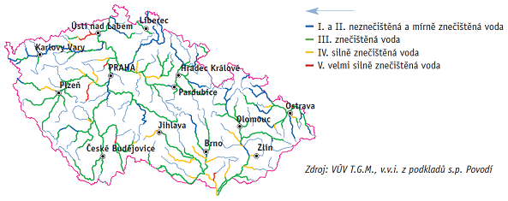
Povrchové a podpovrchové vody

Slide 13
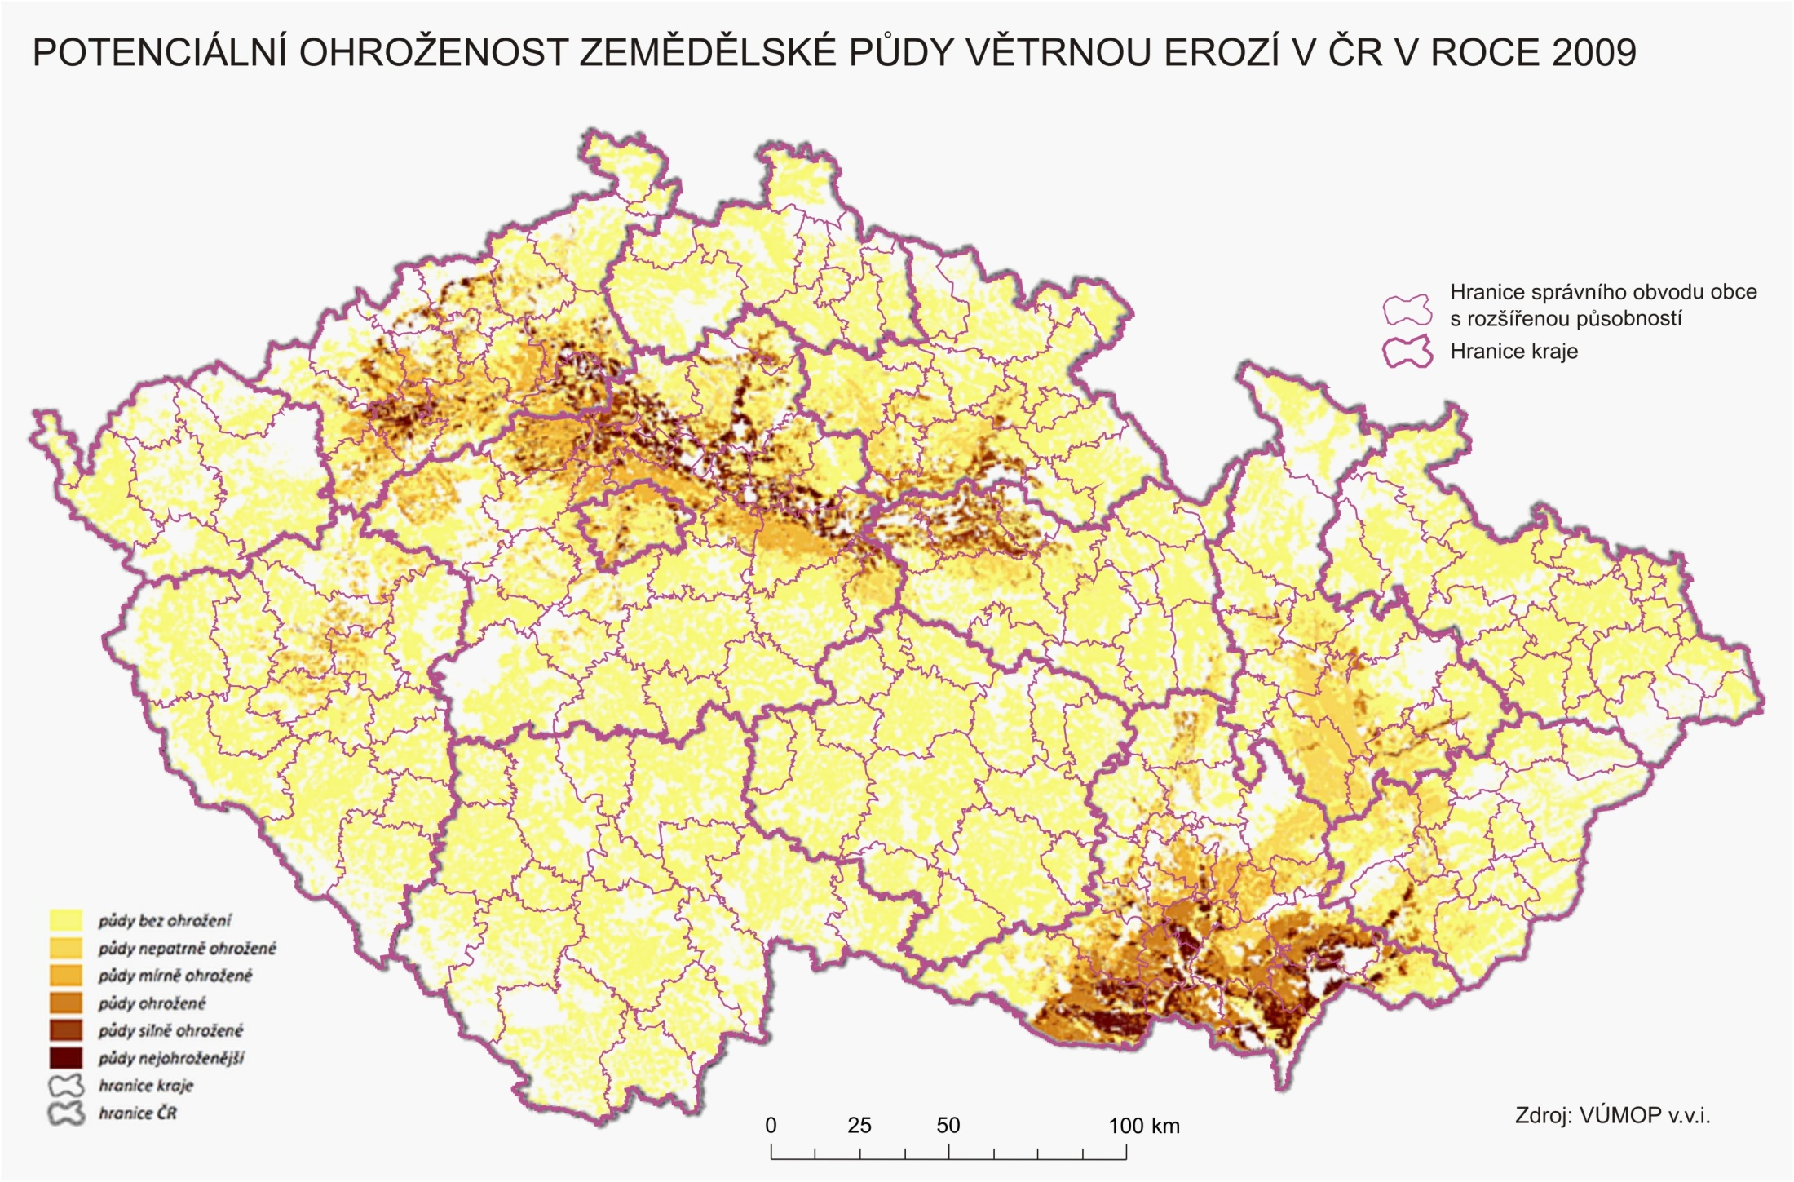

Slide 14
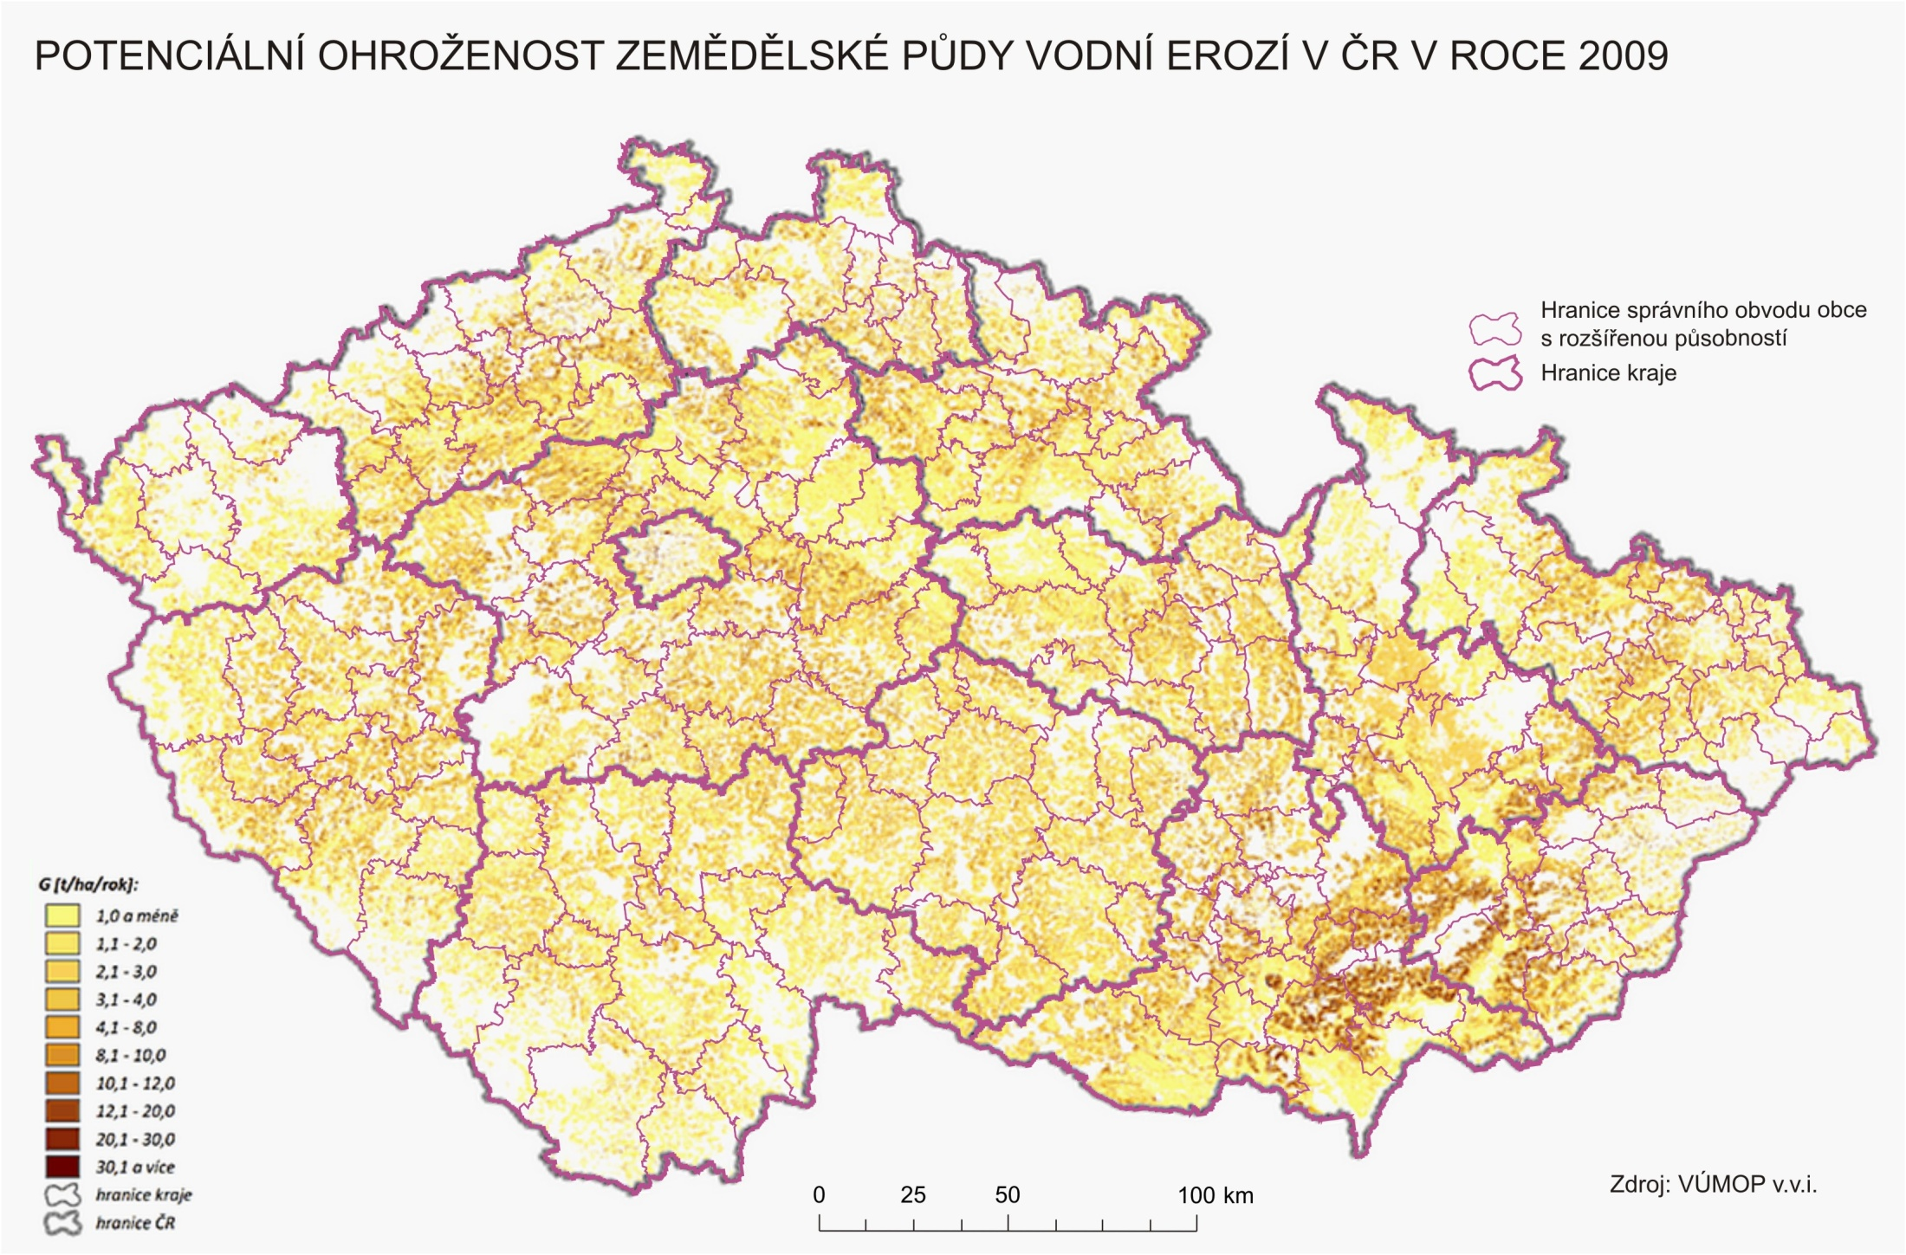
Znehodnocení půd: https://atlas.mapy.cz/?p=010101&id=znehodnoceni-pud&n=m&z=2.7&x=0.000&y=0.000&m=m

Slide 15
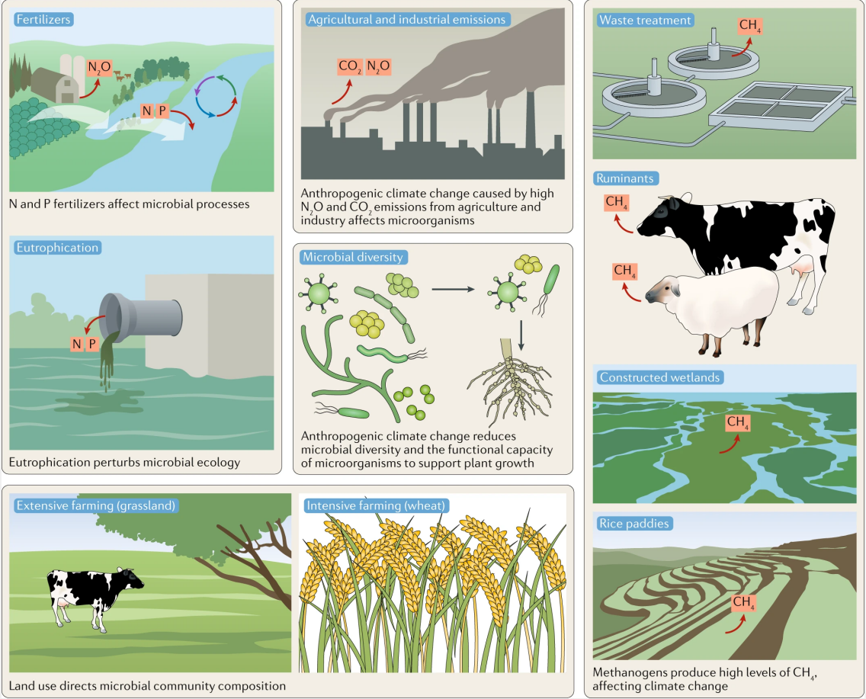

Slide 16
Hlad ve světě a potravinová bilance
Globální problémy lidstva:
1. Zachování míru
2. Zdravé životní prostředí
3. Hlad v rozvojových zemích
Problém – zajištění potravin pro všechny obyvatele na Zemi
Ukazatel – 2300 kalorií/den – minimum potravy – když člověk jí míň, dostává se do stádia chronické podvýživy (Afrika, Jihovýchodní Asie, některé země Jižní Ameriky – Peru, Bolívie, Haiti) + k tomu přispívají i občanské nepokoje
V řadě těchto zemí je neustálený demografický vývoj
Neschopnost zajistit potravu pro rostoucí počet obyvatel
Nedůsledné reformy zemědělství
populace
produkce potravin

Slide 17
Hlad ve světě a potravinová bilance
Polovina lidstva nemá dostatek kalorií
Velký počet obyvatel, kteří přijímají dlouhodobě méně než 1800 kalorií = stádium akutního hladu (cca 800 mil. obyv.)
Bílkovinný hlad – nedostatečná konzumace bílkovin (min. 20 g/den) – snižování počtu mozkových buněk – degenerace
Stále se zvyšující rozdíl mezi rozvojovými a vyspělými zeměmi (globální Sever x Jih)
Zajištění potravin problematické – nedostatečná kupní síla, špatné rozdělení potravin
Svět je schopný vyprodukovat dostatečnou zásobu potravin, ale je problém s dodávkami (země by si zvykly dostávat potraviny zadarmo, lepší je naučit je hospodařit)
Cílem celosvětového programu výživy je snížit počet obyvatel trpících hladem – předpokladem je, že rozvojové země zvýší produkci – podpora toho, aby se potraviny z rozvojového světa dostaly na světový trh
Důležité je zapojování výsledků výzkumu
Nutné zvyšovat půdní rezervy
Prosazení některých potravinových návyků

Slide 18
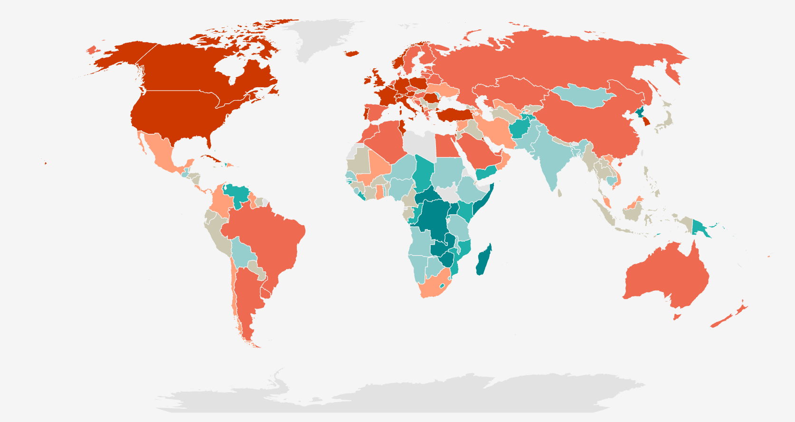
https://atlas.mapy.cz/?p=010000&id=spotreba-kalorii&n=m&z=2.7&x=0.000&y=0.000&m=m

Slide 19
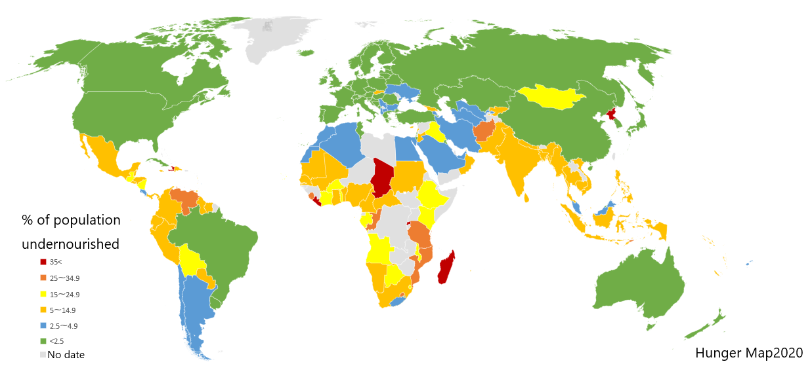
https://upload.wikimedia.org/wikipedia/commons/7/78/Percentage_population_undernourished_world_map.PNG
https://www.wfp.org/publications/hunger-map-2020

Slide 20
Řešení problému hladu
Snížení tempa růstu světové populace
Rovnoměrnější rozdělení potravin ve světě
Zvýšení objemu zemědělské výroby a výroby potravin (hlavně v rozvojových zemích)
Snížení ztrát a racionálnější hospodaření s potravinami ve všech stádiích výroby a spotřeby

Slide 21
Naděje lidstva na výživu
1. cesta agrotechnických opatření
boj proti erozi a vyčerpávání půd
lepší využití vody
rozšiřování obdělávaných ploch
obnova suchých oblastí
boj proti parazitům a škůdcům
2. pokrok v zemědělství
„zelená revoluce“ – zavádění nových odrůd vhodných do daných podmínek, pokrok ve fyziologii, studium půdy, bio-zemědělství
3. lepší využití zdrojů z moří a oceánů
„mořské zemědělství“ – využití planktonu, ryb, fauny z šelfů i hlubších oblastí
„marikultury“ – využití v Japonsku
zlepšení organizace lovu ryb ve sladkých vodách

Slide 22
Naděje lidstva na výživu
4. snížení ztrát a využití odpadů
snížení plýtvání s potravinami
5. maximální využití produkční cesty na pevninách
omezování pastvin na úkor polí
pěstování alternativních plodin
6. zvýšení vlastní rostlinné výroby (ha výnosy)
lepší poznání rostlinné říše
nové plodiny, znovuobjevené plodiny
7. syntetické potraviny
využití ropy, uhlí
umělé vitamíny

Slide 23
Lesní hospodářství
Udržuje kyslíkovou a uhlíkovou bilanci – fotosyntéza
Nebezpečí ničení lesů = narušení koloběhu prvků v přírodě
Lesy pokrývají cca 30 % souše (na všech kontinentech, kromě Antarktidy, USA + Asie > 30 %, Austrálie – 5 %)
Rozsah lesů se velmi měnil – do průmyslové revoluce se plochy zmenšovaly (palivo, stavivo…), od 2. pol. 19. stol. zalesňování
Dřevo – výroba papíru a celulózy, nábytek…
Lesy – 3,6 mld. ha, z toho 2,5 mld. ha lze hospodářsky využívat

Slide 24
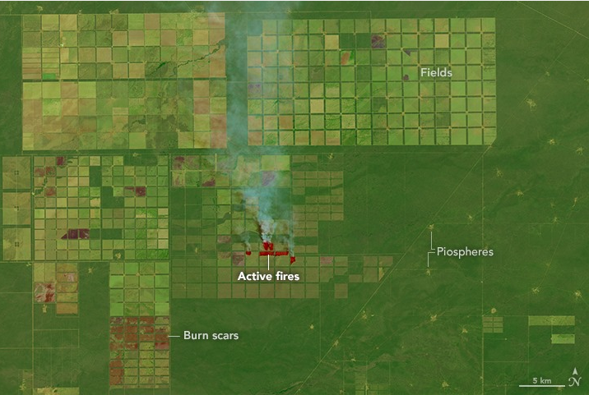

Slide 25
Lesní hospodářství
Severní lesní pás – hlavně jehličnany (tajga)
Severní Amerika (hlavně Kanada), Rusko, Skandinávie – tradiční dřevařský průmysl
Produkce kulatiny – stagnuje kolem 3 mld. m³ (USA, Čína, Brazílie, Kanada, Rusko)
Jižní lesní pás – rovníková zóna, tropy
Jižní Amerika (Brazílie, Chile, Mexiko, střední + jižní Afrika)
Pestrá druhová skladba

Slide 26
Vodní hospodářství a rybolov
Dominuje námořní rybolov, ve vyspělých zemích i sladkovodní – chov kaprů, pstruhů (cca 1/10 produkce – hlavně Asie)
10 % bílkovin živočišného původu dodává světový oceán
Hlavní dovozní trh – Evropa
Konzumace ryb vysoká – Island, Japonsko, Portugalsko
Rybolov v šelfech
Vliv má teplota a salinita vody, znečištění, množství lovu (vylovení)
Častá loviště v mezinárodních vodách, vybavení lodí na dlouhý pobyt na vodě, přímo zpracování na lodi
Konvence o mořském právu z roku 1982 – stanovení 200 mílová pásma, kde mohou lovit jen pobřežní země
Ryby – 90 % biologické produkce získávané ze světového oceánu – mezinárodní obchod jen asi 10 druhů ryb (70–75 %) – tresky, sledi, sardele, makrely, tuňáci
Před rokem 1960 jen tresky a sledi – postupné vytlačování sardinkami…
Menší druhy ryb – výroba rybí moučky – krmivo
Měkkýši, korýši…
Ústřice, slávky, krevety
Umělé chovy – marikultury – např. Japonsko
Perlorodky – umělý chov
Slávky – Španělsko, Nizozemí

Slide 27
Vodní hospodářství a rybolov
Rozmístění dáno specifickými podmínkami – hl. v hlubinných vodách nebo proudech – Humboltův proud, Andy, okolí New Foundland, břehy Japonska, Západní Austrálie, pobřeží Afriky
Severozápadní Atlantik – oblast Newfoundlandu, oblast Lofot, jižní Grónsko
Severozápadní Pacifik – oblast západní Aljašky, západní pobřeží USA
Západně-centrální Pacifik – při pobřeží Chile a Peru
Jihovýchodní Pacifik – západoaustralské břehy, oblast Japonska
Problémové oblasti – přetěžování - Thajský záliv, jižní část Severního moře, severní část Středozemního moře a oblast moří v jihovýchodní Asii.
Severní Atlantik + severozápadní, jihovýchodní, střední Pacifik – na sever od 30 °s. š. >3/4 produkce
2. polovina 19. století – 2 miliony tun, za 2. světové války > 20 milionů tun, polovina 70. let – 75 milionů tun, r. 1999 – 126 milionů tun
Asie ¼ ryb na trhu – čerstvé, 1/3 – mražené, dále – konzervy, sušení, uzení…
Státy: Čína – 41,5 mil. tun, Peru – 8,4 mil. tun, 3. Japonsko – 5,9, 4. USA, 5. Chile, Indonésie, Rusko, Thajsko, Norsko, Jižní Korea, Filipíny

Slide 28
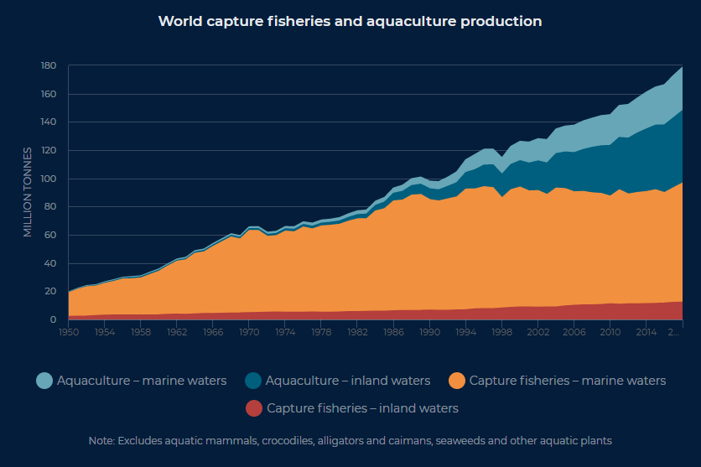
http://www.fao.org/state-of-fisheries-aquaculture

